Slide 1
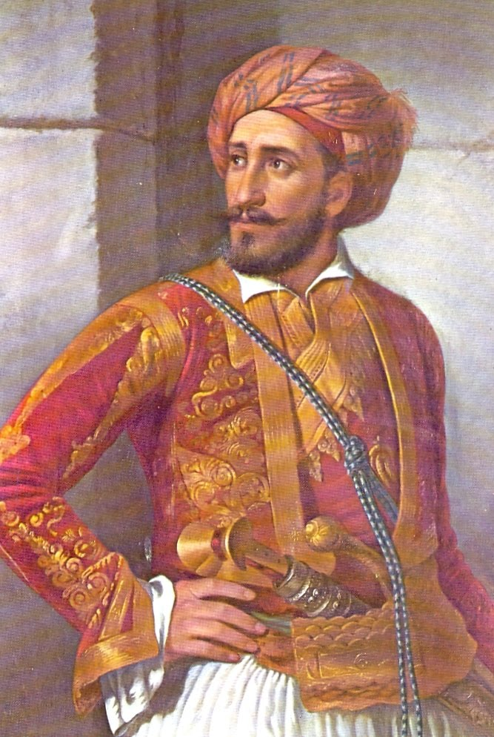
Ιωάννης Μακρυγιάννης
Απομνημονεύματα

Slide 9
